Slide 1

3.4~5 이중 분류&다중분류
B조
2017305040 신용진

Slide 2
영화 리뷰 분류: 이진 분류 예제
긍정 리뷰 or 부정 리뷰 인지 분류
Keras에 포함되어 있는 데이터셋 사용
-> 훈련 데이터 25000개, 테스트 데이터 25000개

Slide 3
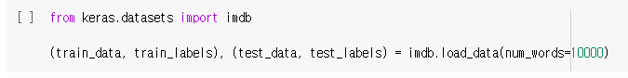
IMDB 데이터셋 로드
긍정 리뷰 50%, 부정 리뷰 50%로 이루어진 리뷰 데이터셋 로드하기
train_data, test_data는 리뷰의 목록
train_labels, test_labels는 부정을 나타내는 0, 긍정을 나타내는 1의 리스트

Slide 4
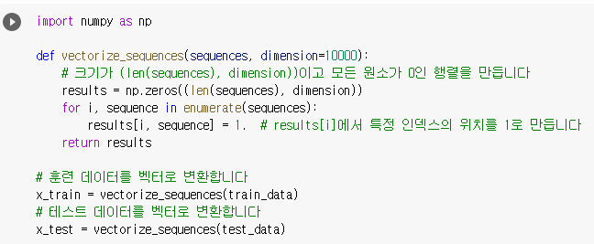
데이터 준비
신경망에 숫자 리스트를 주입할 수 없으므로, 리스트를 텐서로 바꾼다
원-핫 인코딩을 통해 0과1의 벡터로 변환하는 방법을 사용

Slide 5
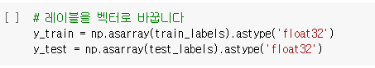
데이터 준비
레이블을 벡터로 바꾼다

Slide 6
신경망 모델 만들기
완전 연결 층 (Dense(16, activation = ‘relu’)) 을 쌓는다
Dense층에 매개변수(16)는 은닉 유닛의 개수
-> 입력 데이터가 16차원으로 표현된 공간
은닉 유닛을 늘리면 복잡한 표현을 학습할 수 있지만 원하지 않는 패턴을 학습할 수도 있다

Slide 7
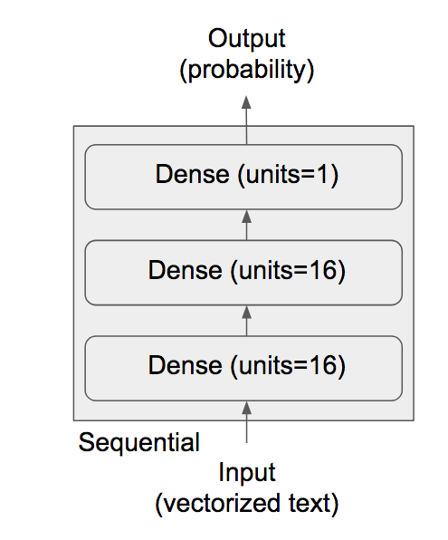
신경망 모델 만들기 - 모델 구조
16개의 은닉 유닛을 가진 2개의 은닉 층(활성화 함수 RELU 사용)
현재 리뷰의 감정을 스칼라 값의 예측으로 출력하는 세 번째 층(활성화 함수 SIGMOID사용)

Slide 8
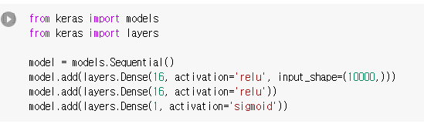
신경망 모델 만들기 - 케라스 구현
구조에 따른 신경망의 케라스를 구현한다

Slide 9
신경망 모델 만들기 - 손실 함수와 옵티마이저 선택
이진 분류 문제이고 신경망의 출력이 확률이기 때문에 binary_crossentropy손실이 적합
Crossentropy는 확률 분포 간의 차이를 측정
Rmsprop 옵티마이저 설정

Slide 10
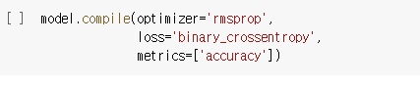
신경망 모델 만들기 - 모델 컴파일
Rmsprop 옵티마이저와 binary_crossentropy 손실 함수로 모델 설정 후 컴파일

Slide 11
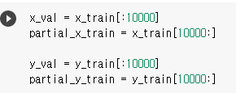
훈련 검증
원본 훈련 데이터에 10000개의 샘플을 떼어 검증 세트를 만든다

Slide 12
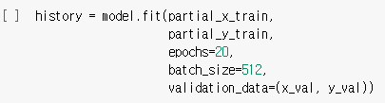
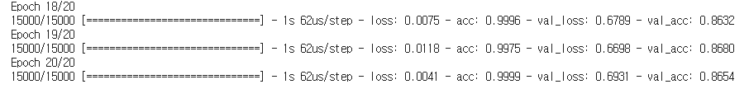
훈련 검증 - 모델 훈련
512개의 미니 배치를 만들어 20번의 에포크 동안 훈련시킨다
입력 출력

Slide 13
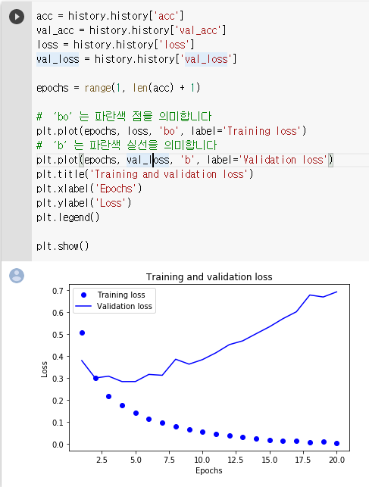
훈련 검증 - 손실 그리기
맷플롯립을 사용해 훈련과 검증 데이터에 대한 손실과 정확도를 그린다
훈련 손실이 에포크마다 감소
검증 손실은 네번째 에포크에서 그래프 역전
-> 과대적합

Slide 14
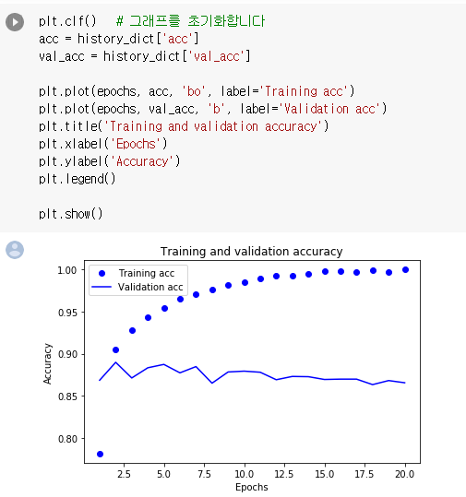
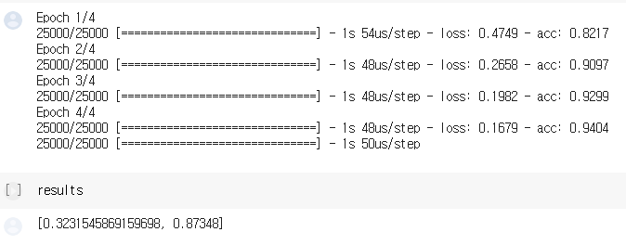
훈련 검증 -정확도 그리기
정확도는 에포크마다 증가
검증 정확도 또한 4번째 에포크에서 역전
-> 과대적합
과적합을 방지하기 위해 4번의 에포크 동안만 훈련한다.

Slide 15
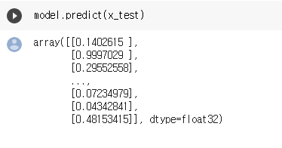
훈련된 모델로 새로운 데이터에 대해 예측
모델을 훈련 후 predict 메서드를 사용해 리뷰가 긍정일 확률을 예측한다
0.99이상,0.01이하의 확신을 가진 샘플이 있는
반면 어떤 샘플에는 확신 부족

Slide 16
뉴스 기사 분류 : 다중 분류 문제
로이터 뉴스를 46개의 상호 배타적인 토픽으로 분류하는 문제
클래스가 많기 때문에 다중분류의 예이다

Slide 17
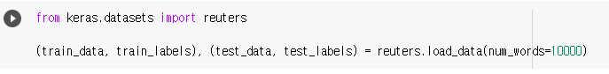
로이터 데이터셋
짧은 뉴스 기사와 토픽의 집합
46개의 토픽
8982개의 훈련 샘플, 2246개의 테스트 샘플

Slide 18
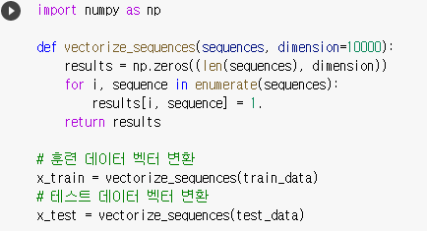
데이터 준비 - 데이터
신경망에 숫자 리스트를 주입할 수 없으므로, 리스트를 텐서로 바꾼다
원-핫 인코딩을 통해 0과1의 벡터로 변환하는 방법을 사용

Slide 19
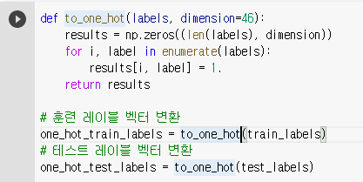
데이터 준비 - 레이블
원-핫 인코딩(범주형 인코딩)을 사용하여 레이블을 벡터로 변환한다
인덱스 자리는 1이고 나머지는 0인 벡터가 된다

Slide 20
모델 구성
다중 분류이기 때문에 이중 분류 문제 보다 출력 공간의 차원이 훨씬 커짐
규모가 작은 층은 유용한 정보를 완전히 읽게 되는 정보의 병목 지점처럼 동작 할 수도 있다
64개의 유닛 사용

Slide 21
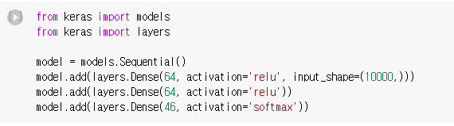
모델 구성 - 모델 정의하기
앞 장의 구성 대로 모델을 정의한다

Slide 22
모델 구성 - 모델 정의하기
마지막 Dense 층의 크기가 46, 즉 46차원의 벡터 출력
마지막 층에 softmax 활성화 함수 사용
-> 46차원의 출력 벡터를 만들며 46개의 출력 클래스에 대한 확률 분포를 출력한다

Slide 23
모델 구성 - 손실 함수
두 확률 분포 사이의 거리를 측정하는 categorical_crossentropy를 손실함수로 사용
네트워크가 출력한 확률 분포와 진짜 레이블의 분포 사이의 거리를 최소화하면 진짜 레이블에 가능한 가까운 출력을 내도록 모델 훈련

Slide 24
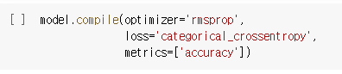
모델 구성 - 모델 컴파일
구성한 모델을 컴파일 한다

Slide 25
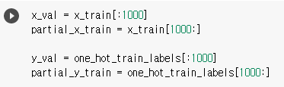
훈련 검증 - 검증 세트 준비
훈련 데이터에서 1000개의 샘플을 따로 떼어 검증 세트로 사용한다

Slide 26
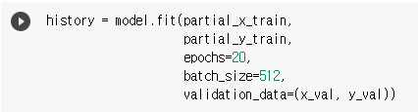
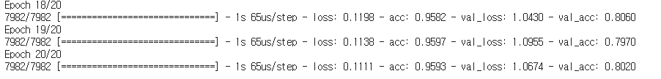
훈련 검증 - 모델 훈련
512개의 배치, 20번의 에포크로 모델을 훈련시킨다
입력
출력

Slide 27
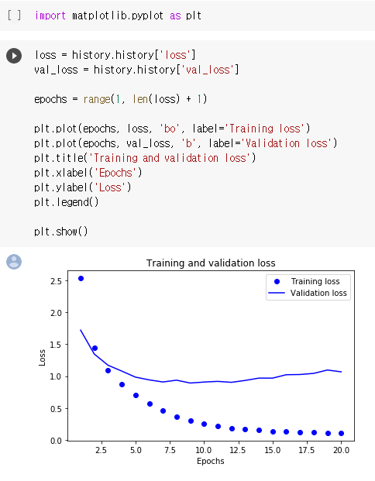
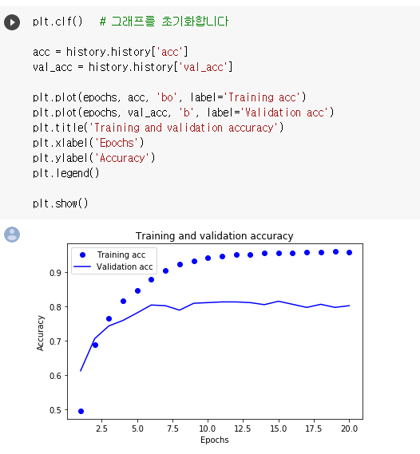
훈련 검증 - 손실과 정확도 그리기
맷플롯립을 사용해 훈련과 검증 데이터에 대한 손실과 정확도를 그린다
손실 -> 정확도 ->

Slide 28
훈련 검증 - 그래프 분석
훈련손실은 에포크마다 줄어들고 훈련 정확도는 상승한다
검증손실과 정확도는 9번째 에포크 이후 역전한다
-> 9번째 에포크 이후에 과대적합이 시작된다

Slide 29
훈련 검증 - 모델을 처음부터 다시 훈련하기
9번째 에포크 이후에 과적합이 나오기 때문에 9번의 에포크로 새로운 모델을 훈련하고 평가한다

Slide 30
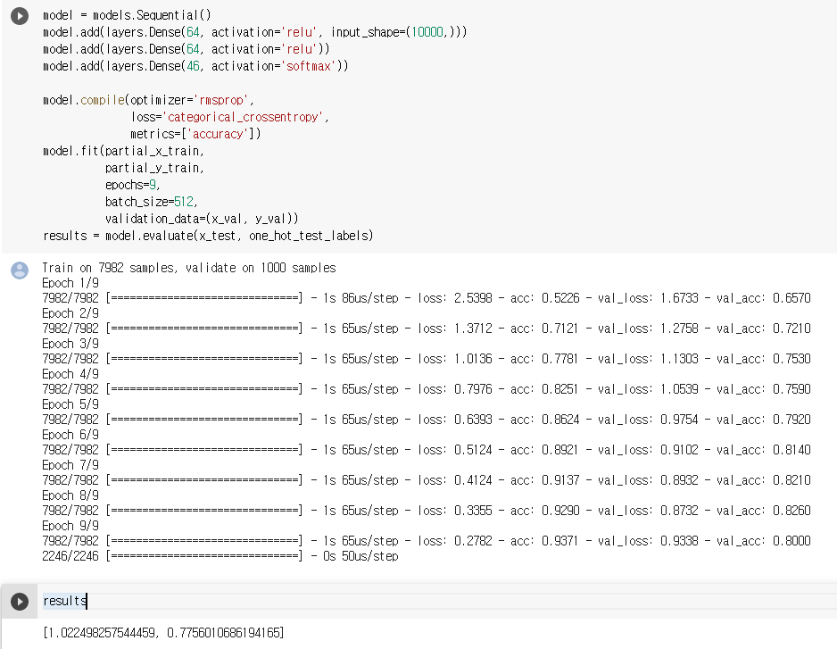
약78%의 결과 달성

Slide 31
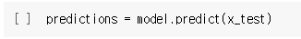
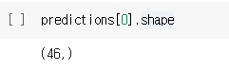
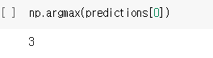
새로운 데이터에 대해 예측
Predict 메서드를 사용해여 46개의 토픽에 대한 확률 분포를 반환한다
Predictions의 각 항목 길이
-> 각 항목의 길이가 46인 벡터라는 것을 알 수 있다
가장 확률이 높은 클래스
-> 가장 큰 값이 예측 클래스가 된다.

Slide 32
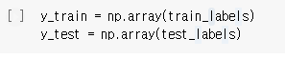
레이블과 손실을 다루는 다른 방법 - 레이블 인코딩
정수 텐서로 변환하는 방법

Slide 33
레이블과 손실을 다루는 다른 방법 - 손실 함수
정수 레이블을 사용할 경우 손실 함수를 바꿔야 한다
Categorical_crossentropy 대신 sparse_categorical_crossentropy 사용

Slide 34
충분히 큰 중간층을 두어야 하는 이유
마지막 출력이 46차원이기 때문에 중간층의 히든 유닛이 46개보다 많이 적어서는 안된다
중간층을 4차원으로 설정하고 모델을 컴파일 하면,

Slide 35
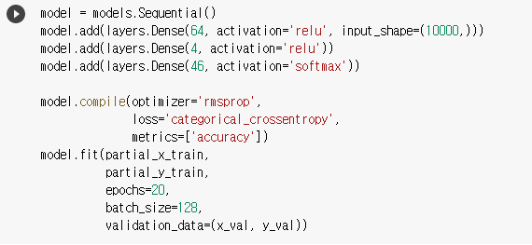
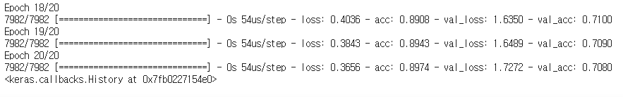
입력
- 중간층을 4차원으로 설정 하자 검증 정확도가 약 71%로 나오게 된다
- 중간층을 64차원으로 설정 한 본래의 모델보다 약 8% 감소되었다
-> 많은 정보를 중간층의 저차원 표현 공간으로 압축하려 했기 때문
출력

